Slide 1
Điều khiển động cơ không đồng bộ theo phương pháp tựa từ thông rotor
Giảng viên hướng dẫn: TS: Vũ Hoàng Phương
Sinh viên thực hiện:
- Đỗ Tùng Dương - 20173791
- Nguyễn Trường Giang - 20173808

Slide 2
Mục lục
1
Đặt vấn đề
2
Mô hình động cơ IM trong không gian vector
3
Cấu
Phương pháp điều khiển động cơ tựa từ thông roto (FOC)
4
Mô phỏng kiểm chứng
5
Nhận xét
6
Tài liệu tham khảo

Slide 3
Đặt vấn đề
1
Động cơ xoay chiều 3 pha đang ngày càng phổ biến trong công nghiệp như cầu trục, tải nâng hạ, động cơ không đồng, động cơ đồng bộ nam châm vĩnh cửu,....
Việc tìm ra cách điều khiển chúng đang được nghiên cứu và phát triển. Chúng ta có thể tìm kiểm qua các keywords như: “High performance AC drives” hay “High precision AC drives”
Ở trong báo cáo này, chúng em xin trình bày về Điều khiển động cơ IM sử dụng card FPGA dựa trên phương pháp Điều khiển tựa từ thông rotor (FOC)
Notes:
3 điện áp pha hình sin phía stator isu, isv, isw, của ĐCKDB 3 pha có thể được mô tả dưới dạng vec tơ is quay trên không gian với tần số stator fs
Lúc này, 3 dòng 3 pha sẽ là hình chiếu của is xuống các trục tg ứng.
Tg tự, ta có thể biểu diễn các đại lg 3 pha khác như us, Phi_s, phi_r đều quay quanh gốc tọa độ vs tọa độ góc Omega s.

Slide 4
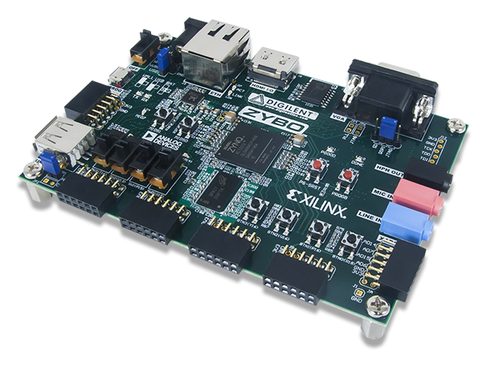
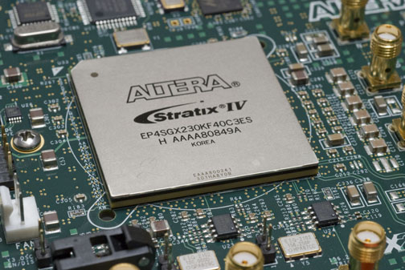
Đặt vấn đề
1
1.1: Định nghĩa FPGA
FPGA (Field Programmable Gate Array) là mạch tích hợp cỡ lớn dùng cấu trúc mảng phần tử logic mà người dùng có thể tái lập trình được. FPGA có thể tái lập trình, không phụ thuộc vào dây chuyền sản xuất phức tạp của nhà máy sản xuất.

Slide 5
Mô hình động cơ IM
2
2.1: Mô hình động cơ không đồng bộ trong không gian vector
Hình 2.1: biểu diễn 3 dòng pha dưới dạng vector phức
Notes:
3 điện áp pha hình sin phía stator isu, isv, isw, của ĐCKDB 3 pha có thể được mô tả dưới dạng vec tơ is quay trên không gian với tần số stator fs
Lúc này, 3 dòng 3 pha sẽ là hình chiếu của is xuống các trục tg ứng.
Tg tự, ta có thể biểu diễn các đại lg 3 pha khác như us, Phi_s, phi_r đều quay quanh gốc tọa độ vs tọa độ góc Omega s.

Slide 6
Mô hình động cơ IM
2
2.1: Mô hình động cơ không đồng bộ trong không gian vector
  Mối quan hệ giữa các đại lượng vector ĐCKDB rotor lồng sóc
  Phương trình điện áp
  Phương trình từ thông
  với
  Phương trình momen quay

Slide 7
Mô hình động cơ IM
2
2.1: Mô hình động cơ không đồng bộ trong không gian vector
Mối quan hệ giữa các đại lượng vector trên hệ tọa độ αβ
  Chọn trục α trùng với trục a

Slide 8
Mô hình động cơ IM
2
2.1: Mô hình động cơ không đồng bộ trong không gian vector
Mối quan hệ giữa các đại lượng vector trên bệ tọa độ dq
  Cho hệ tọa độ αβ quay với tốc độ ω_{s} ta được hệ tọa độ dq.
  Chọn trục d trùng với vector từ thông rotor ta có

Slide 9
Mô hình động cơ IM
2
2.1: Mô hình động cơ không đồng bộ trong không gian vector
Từ (3) và (4) ta rút ra được
Từ đó ta rút ra được hệ phương trình sau:

Slide 10
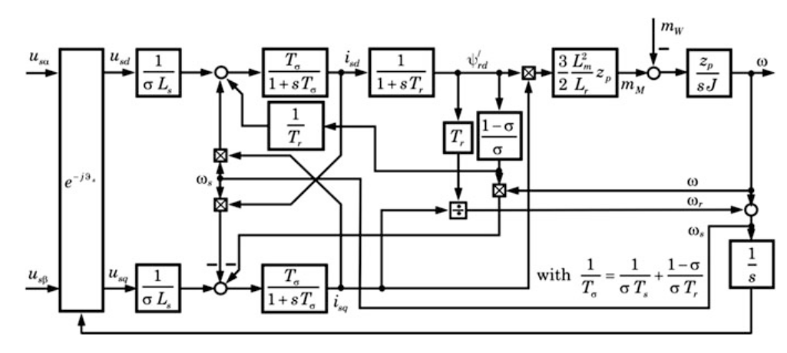
Mô hình động cơ IM
2
Mô hình động cơ IM trên hệ tọa độ quay dq

Slide 11
Phương pháp điều khiển FOC
3
3.1: Phương pháp điểu khiển vector tựa từ thông rotor (FOC)
Khi động cơ hoạt động ở chế độ xác lập, các vector từ thông, điện áp, dòng điện đều quay với tốc độ ω_{s}. Vì vậy các thành phần chiếu lên 2 trục d và q là các thành phần 1 chiều.
Nếu chọn trục d trùng với trục từ thông rotor thì ta sẽ thu được các kết quả sau:
  Momen động cơ
Nhận xét: Nếu ta giữ được biện độ vector từ thông rotor không đổi thì momen của động cơ chỉ phụ thuộc vào i_{sd}.
Sử dụng phương pháp Tustin để tính toán các bộ điều khiển trên miền rời rạc.

Slide 12
Phương pháp điều khiển FOC
3
3.1: Phương pháp điểu khiển vector tựa từ thông rotor (FOC)
Vì nên hệ 4 phương trình mô hình động cơ được rút gọn lại như sau:

Slide 13
Phương pháp điều khiển FOC
3
3.2. Tại sao có cấu trúc điều khiển FOC cho IM, PMSM
  Động cơ điện xoay chiều được sử dụng rộng rãi trong nhiều ứng dụng khác nhau.
  Tuy nhiên, việc sử dụng động cơ cảm ứng ở hiệu quả cao nhất là một nhiệm vụ đầy thách thức vì mô hình toán học phức tạp và đặc điểm phi tuyến tính của chúng trong quá trình bão hòa.
  Những yếu tố này làm cho việc kiểm soát động cơ cảm ứng trở nên khó khăn, dẫn đến sự ra đời của các thuật toán điều khiển hiệu suất cao như điều khiển vector.
  Phương pháp điều khiển vô hướng U/f có những hạn chế về mặt hiệu suất, momen xoắn sinh ra có dao động.

Slide 14
Phương pháp điều khiển FOC
3
3.2. Tại sao có cấu trúc điều khiển FOC cho IM, PMSM
  Do đó, để đạt được hiệu suất cao hơn, cần sử dụng một phương pháp điều khiển khác.
  Sự phát triển của ngành công nghiệp bán dẫn cũng như các vi điều khiển, các bộ xử lý tín hiệu số (DSP) và FPGA đã tạo điều kiện để các phương pháp điều khiển phức tạp hơn như FOC có thể thực hiện được
  Phương pháp điều khiển động cơ tựa từ thông rotor (FOC) tách biệt thành phần sinh momen xoắn và thành phần sinh từ thông của động cơ xoay chiều, giúp mô hình hóa động cơ điện xoay chiều giống với động cơ điện 1 chiều để áp dụng các nguyên lý điều khiển của động cơ điện 1 chiều vào động cơ điện xoay chiều.

Slide 15
Phương pháp điều khiển FOC
3
3.2. Tại sao có cấu trúc điều khiển FOC cho IM, PMSM
  Ưu điểm của phương pháp FOC
    Giảm sự dao động của momen xoắn sinh ra
    Dải điều chỉnh tốc độ lớn
    Điều khiển tốc độ chính xác
    Hoạt động được ở trong cả 4 góc phần tư.

Slide 16
Phương pháp điều khiển FOC
3
Mô hình bộ điều khiển tựa từ thông rotor

Slide 17
Phương pháp điều khiển FOC
3
3.3: Khối chuyển hệ toạ độ
- Khối chuyển hệ toạ độ nhận giá trị về dòng điện i_{sa}, i_{sb}, i_{sc} và góc tựa từ thông rotor để chuyển dòng điện stator ở hệ trục tọa độ dq
- Điều này giúp ta tính toán cho động cơ xoay chiều như tính toán với động cơ 1 chiều.

Slide 18
Phương pháp điều khiển FOC
3
3.3: Mô hình từ thông
- Mô hình từ thông có đầu vào là dòng điện và tốc độ của động cơ sau nghịch lưu. Đầu ra là từ thông rotor, góc tựa từ thông.
- Từ 2 phương trình từ thông (2.7 và 2.8), ta xây dựng được mô hình từ thông.
Với

Slide 19
Phương pháp điều khiển FOC
3
3.4: Bộ điều chỉnh dòng điện (Ri)
- Bộ điều chỉnh Ri làm tăng chất lượng dòng điện stator bằng việc điều chỉnh hai dòng điện quy đổi i_{sd} và i_{sq}.
- Nếu ta giữ nguyên được i_{sd} và i_{sq} thì Momen động cơ sinh ra ổn định.
- Đầu ra của Ri là u_{sd} và u_{sq}, được sử dụng để phục vụ khâu điều chế SVM
- Lượng đặt cho dòng điện là và được tính toán từ hai bộ điều chỉnh tốc độ và bộ điều chỉnh từ thông.

Slide 20
Phương pháp điều khiển FOC
3
3.4: Bộ điều chỉnh dòng điện (Ri)
- Từ mô hình dòng điện (Phương trình 2.5, 2.6) ta thấy có thành phần xen kênh. Vì vậy khi thiết kế bộ điều khiển ta phải khử thành phần xen kênh này.
- Sau cùng, ta thấy quan hệ giữa i_{sd} và u_{sd}, i_{sq} và u_{sq} là khâu quán tính bậc nhất. Ta thiết kế bộ điều khiển PI dựa theo mô hình sau:

Slide 21
Phương pháp điều khiển FOC
3
3.5: Khâu SVM
Khối SVM sử dụng phương pháp điều chế SVM để phát xung điều khiển van bán dẫn của mạch nghịch lưu nguồn áp.
Đầu vào của khối SVM là điện áp u_{sα} và u_{sβ} được tính toán từ đầu ra của bộ điều chỉnh dòng điện.
Đầu ra là duty cycle rồi so sánh với khâu răng cưa để phát xung cho van.

Slide 22
Phương pháp điều khiển FOC
3
3.6: Thiết kế các bộ điều chỉnh
3.6.1: Bộ điều chỉnh dòng điện
Với
Thiết kế Bộ PI sao cho
  Chọn
  Chọn T* từ đó ta tính được Kp.

Slide 23
Phương pháp điều khiển FOC
3
3.6: Thiết kế các bộ điều chỉnh
3.6.2: Bộ điều chỉnh tốc độ
Thiết kế Bộ PI sao cho
Hàm truyền hệ kín của mô hình điều chỉnh tốc độ

Slide 24
Phương pháp điều khiển FOC
3
3.6: Thiết kế các bộ điều chỉnh
3.6.3: Bộ điều chỉnh từ thông
Thiết kế Bộ PI sao cho
  Chọn
  Chọn T* từ đó ta tính được Kp.

Slide 25
Phương pháp điều khiển FOC
3
3.7: Tính toán các bộ điều chỉnh
Tính toán các bộ điều chỉnh với thông số động cơ như sau:
  Điện trở stator :
  Điện cảm tản sator :
  Điện cảm từ hóa :
  Điện trở rotor quy đổi :
  Điện cảm tản rotor quy đổi :
  Momen quán tính :
  Số đôi cực :
  Momen cản :

Slide 26
Phương pháp điều khiển FOC
3
3.7: Tính toán các bộ điều chỉnh
3.7.1: Tính toán bộ điều chỉnh dòng điện
Ở đây ta chỉ tính toán bộ điều chỉnh cho i_{sd}, bộ điều chỉnh i_{sq} làm tương tự.
Thay các số liệu động cơ vào phương trình mô hình dòng điện (2.5) ta rút ra được hàm truyền
Chọn , từ đó ta tính được bộ điều chỉnh

Slide 27
Phương pháp điều khiển FOC
3
3.7: Tính toán các bộ điều chỉnh
3.7.2: Tính toán bộ điều chỉnh tốc độ
Thay các số liệu động cơ vào mô hình ta rút ra được hàm truyền hệ kín của mô hình
Chọn , từ đó ta tính được bộ điều chỉnh

Slide 28
Phương pháp điều khiển FOC
3
3.7: Tính toán các bộ điều chỉnh
3.7.3: Tính toán bộ điều chỉnh từ thông
Thay các số liệu động cơ vào mô hình và chọn ta rút ra được hàm truyền hệ kín của mô hình
Chọn , từ đó ta tính được bộ điều chỉnh

Slide 29
Mô phỏng kiểm chứng
4
Mô phỏng kiểm chứng phương pháp điều khiển FOC trên MATLAB và Bộ Typhoon HIL 402
Sử dụng bộ điều khiển PI rời rạc theo phương pháp Tustin
Lượng đặt tốc độ điện là 100 rad/s
Lượng đặt từ thông rotor là 8.1144 Vs

Slide 30
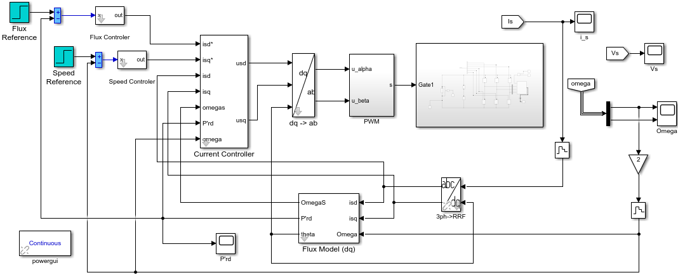
Mô phỏng kiểm chứng
4
Hình ảnh mô phỏng trên MATLAB

Slide 31
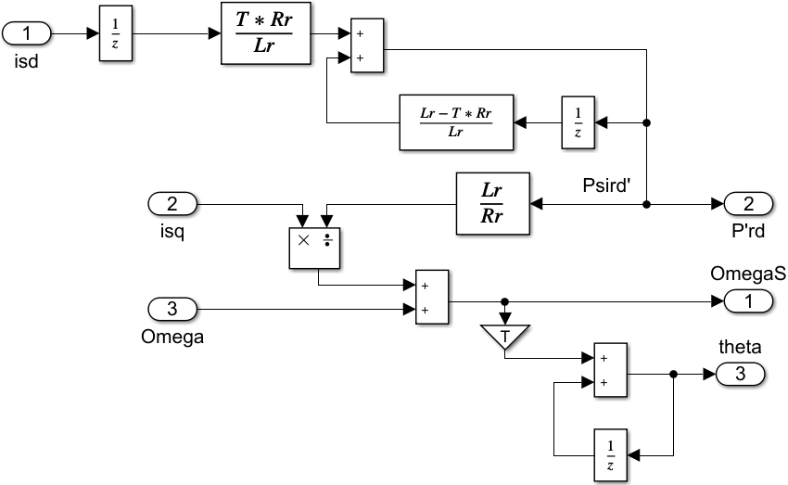
Mô phỏng kiểm chứng
4
4.1: Mô phỏng trên MATLAB
Mô hình từ thông

Slide 32
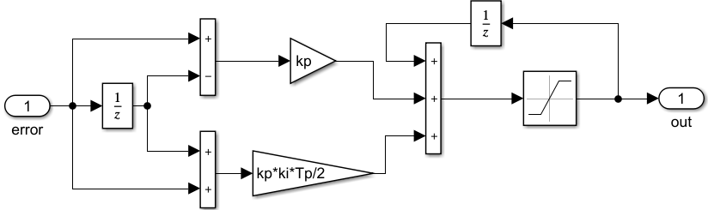
Mô phỏng kiểm chứng
4
4.1: Mô phỏng trên MATLAB
Bộ điều chỉnh PI rời rạc

Slide 33
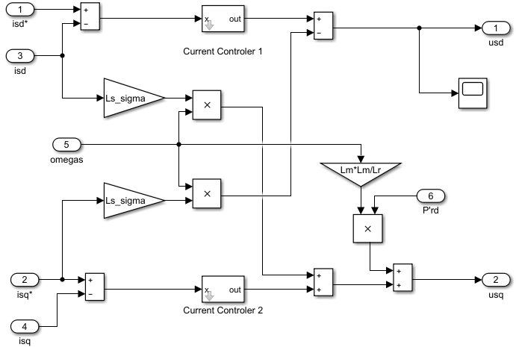
Mô phỏng kiểm chứng
4
4.1: Mô phỏng trên MATLAB
Bộ điều chỉnh dòng điện

Slide 34
Mô phỏng kiểm chứng
4
4.1: Mô phỏng trên MATLAB
Đồ thị tốc độ quay của rotor
  Tải thay đổi từ 50Nm sang -50Nm tại t=0.7s
Nhận xét
  Tốc độ quay của rotor bám theo giá trị đặt
  Thời gian quá độ là 0.08 giây
  Độ quá điều chỉnh 1,5%

Slide 35
Mô phỏng kiểm chứng
4
4.1: Mô phỏng trên MATLAB
Đồ thị dòng điện stator
Nhận xét
  Dòng điện Stator có dạng sin khi xác lập
  Dòng điện lớn nhất khi khởi động là 31.25A gấp 2.8 lần dòng điện khi động cơ chạy ổn định

Slide 36
Mô phỏng kiểm chứng
4
4.1: Mô phỏng trên MATLAB
Đồ thị từ thông rotor
Nhận xét
  Từ thông rotor bám theo giá trị đặt
  Thời gian quá độ là 0.3 giây

Slide 37
Tài liệu tham khảo
6
Sách: Điều khiển Vector truyền động điện xoay chiều ba pha (Tác giả: Nguyễn Phùng Quang, Nhà xuất bản Bách Khoa Hà Nội)
Cơ sở truyền động điện (Tác giả: Bùi Quốc Khánh, Nguyễn Văn Liễn, Nhà xuất bản Khoa học và kỹ thuật)
Giáo trình điện tử công suất (Tác giả: Trần Trọng Minh, Nhà xuất bản giáo dục)
FPGA Realization of a High-performance Servo Controller for PMSM - Zhaoyong Zhou and Tiecai Li, Toshio Takahashi and Eddy Ho
FPGAs Enable Energy-Efficient Motor Control in Next Generation Smart Home Appliances – Altera Corporation
FPGA-Based High Performance AC Drives

Slide 38
Trân trọng cảm ơn!

